Slide 1
Význam hormonální regulace v průběhu lidského života

Slide 2
ŘÍZENÍ LIDSKÉHO ORGANISMU
probíhá na třech úrovních:
Regulace na nervové úrovni - působí rychle, po dobu trvání podnětu
Regulace na úrovni imunitních pochodů
Regulace na látkové úrovni (hormonální regulace)
hormonální soustava = soustava žláz s vnitřní sekrecí
působení zprostředkováno biologicky aktivními látkami => HORMONY

Slide 3
Hormony (z řec. hormanein = pohánět) jsou látky specifického složení syntetizované v endokrinních žlázách a vylučované do krevního oběhu, který je roznáší k cílovým buňkám a orgánům, kde v závislosti na svém účinku regulují a modifikují celkový metabolismus.
Žláza je každý orgán, jehož primární funkce je produkce látek, které jsou vylučovány na povrch kůže či sliznice (exokrinní žlázy - vnější sekrece) nebo přímo do krve (endokrinní žlázy - vnitřní sekrece).

Slide 4
FUNKCE HORMONŮ
ovlivňují metabolismus, hospodaření s vodou a minerálními látkami
zajišťují růst a rozmnožování
pomáhají udržovat homeostázu

Slide 5
ROZDĚLENÍ HORMONŮ PODLE CHEMICKÉ STAVBY
Peptidy a bílkoviny. Jsou to neurohormony obratlovců a bezobratlých, hormony adenohypofýzy, inzulin, glukagon, kalcitonin, parathyrin a hormony gastrointestinálního systému.
2. Steroidy. Jsou to látky lipofilního charakteru a patří mezi ně hormony kůry nadledvin (kortikoidy) a pohlavních žláz (pohlavní hormony) obratlovců a svlékací hormon hmyzu ekdyzon.

Slide 6
3. Deriváty tyrosinu. Jsou to jednak katecholaminy adrenalin, noradrenalin, dopamin, hormony tkáně nadledvin, fungující též jako neurotransmitery a dále thyroidní hormony (hormony štítné žlázy) thyroxin a trijodthyronin.
4. Oxidační produkty arachidonové kyseliny nazývané prostanoidy. Patří mezi ně prostaglandiny, thromboxany, prostacyklinya leukotrieny. Nejedná se o hormony v pravém slova smyslu, ale spíše modifikátory účinku hormonů.

Slide 7
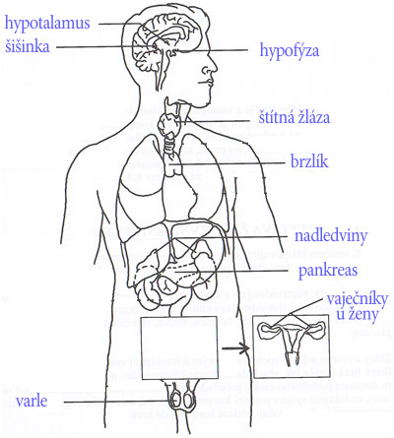

Slide 8
ROZDĚLENÍ HORMONŮ PODLE MÍSTA VZNIKU, PŮSOBENÍ A CHARAKTERU
a) Žlázové (glandulární) hormony. Jejich syntéza probíhá v hormonálních endokrinních žlázách a mají vzdálené místo účinku. Jsou povahy peptidů, steroidů i derivátů tyrosinu. Patří mezi ně např.: melanotropin, prolaktin, tyroxin, kalcitonin, paratyrin, insulin, glukagon, progesteron, estradiol, testosteron, kortisol, aldosteron, adrenalin.

Slide 9
b) Neurohormony (neurosekreční) hormony. Jsou to peptidy syntetizované v neurosekrečních buňkách, především v hypotalamu (liberiny a statiny) a v neurohypofýze (oxytocin a vasopresin).
c) Adenotropní (glandotropní) hormony. Jsou syntetizované v adenohypofýze a stimulují vylučování vlastních hormonů z jednotlivých endokrinních žláz. Jsou povahy peptidů a jejich příklady jsou ACTH, somatotropin, thyreotropin, gonadotropní hormony follitropin a lutropin.

Slide 10
d) Tkáňové hormony. Jejich syntéza probíhá v neendokrinních tkáních a místa jejich vzniku
a působení jsou blízká, většinou ve stejné tkáni. Příkladem jsou peptidové hormony gastrointestinálního systému gastrin a sekretin, peptidový hormon vznikající v ledvinách erythropoetin a katecholaminy.
e) Mediátory. Uvolňují se z různých buněk v různých orgánech a působí zpravidla v místě svého uvolnění (angiotensin, bradykinin, biogenní aminy histamin, serotonin).

Slide 11
ŘÍZENÍ ČINNOSTI ENDOKRINNÍCH ŽLÁZ
Základním principem endokrinní regulace je zpětná vazba. Nejčastějším typem je NEGATIVNÍ ZPĚTNÁ VAZBA, kdy vyvolaná změna sníží aktivitu systému.
Nejjednodušším typem negativní zpětné vazby je jednoduchá zpětná vazba. Produkce hormonu je v tomto případě regulována změnou (v chemickém složení krve) vyvolanou hormonem: glykémie řízená inzulínem a glukagonem.
V jiných případech může dojít ke zpětnovazebnému ovlivnění funkce nadřazené žlázy žlázou podřízenou.

Slide 12
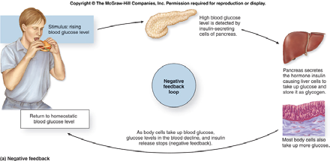
REGULACE NEGATIVNÍ ZPĚTNOU VAZBOU

Slide 13
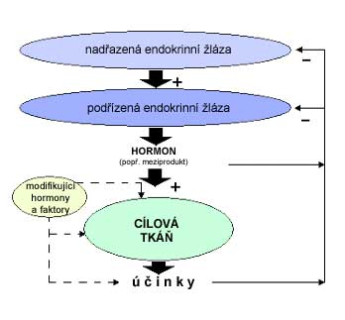
Zpětnovazební regulační mechanismy při řízení funkce endokrinních žláz ukazuje následující obrázek. Cirkulující hormon podřízené žlázy často inhibuje (tlumí) sekreci hormonu nadřazené žlázy.

Slide 14
Řízení činnosti endokrinních žláz POZITIVNÍ ZPĚTNOU VAZBOU
Zvýšená sekrece hormonů zvětší vyvolané změny a tím se dále zvětšují změny vyvolané hormonem. Tento systém však vede k nerovnováze - není možné do nekonečna zvyšovat sekreci a účinky hormonu. Pozitivní zpětná vazba tedy vede ke kvalitativní změně řízeného systému a je časově omezená. Příklad: na konci těhotenství se začne děloha stahovat a tím vyvolá sekreci oxytocinu. Oxytocin zvýší stahy dělohy a zvětšené stahy dále zvyšují sekreci oxytocinu. Tento "začarovaný kruh" vede ke kvalitativní změně - porodu.

Slide 15
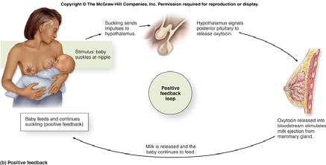
REGULACE POZITIVNÍ ZPĚTNOU VAZBOU

Slide 16
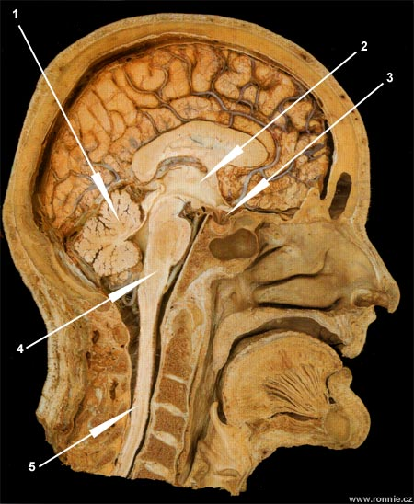
mozeček
hypotalamus
hypofýza
prodloužená mícha
mícha

Slide 17
Hlavní řídící funkci v endokrinním systému má hypotalamus (část mozku), který produkuje nejen hormony podporující či tlumící produkci dalších žláz, ale vytváří i oxytocin a vazopresin, tj. hormony, které mají přímý vliv na periferní tkáně.
Podřazená hypofýza (podvěsek mozkový) se skládá ze tří laloků, přední uvolňuje do cirkulace kromě růstového hormonu (STH) i další hormony, které mají především významnou úlohu v regulaci jiných endokrinních žláz (nadledvin, štítné žlázy a žláz pohlavních), zadní lalok uvolňuje do cirkulace hormony oxytocin a antidiuretický hormon (vazopresin), které jsou vytvářeny v hypotalamu a které působí přímo na cílové tkáně.

Slide 18
Hormony vylučované hypothalamem
Hormon(faktor) | Název | Funkce
TRH | Tyreotropin stimulující hormon | Stimuluje výdej hormonu stimulujícího štítnou žlázu (TSH)
CRH | Kortikotropin stimulující hormon | Zvyšuje sekreci adrenokortikotropního hormonu (ACTH)
GHRH | Somatotropin stimulující hormon | Zvyšuje sekreci růstového hormonu
GHIH | Somatotropin inhibující hormon (somatostatin) | Snižuje sekreci růstového hormonu
GnRH | Gonadotropiny stimulující hormon | Podporuje sekreci gonadotropních hormonů (luteinizačního a folikuly stimulujícího)
PIH | Prolaktin inhibující hormon (dopamin) | Snižuje sekreci prolaktinu

Slide 19
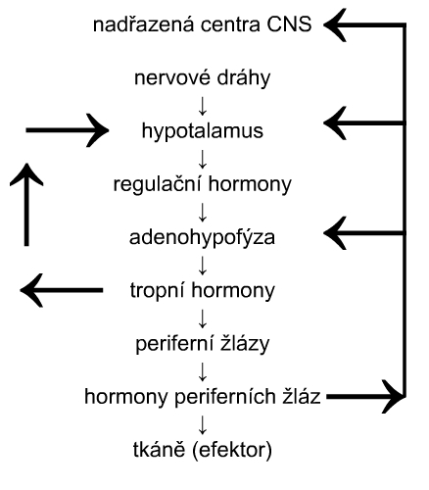

Slide 20
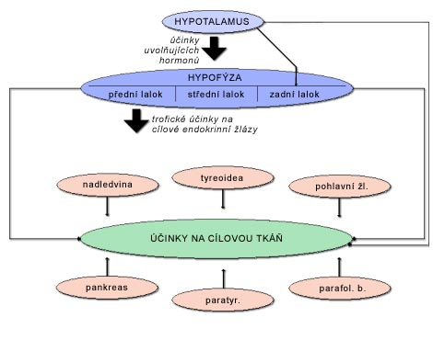

Slide 21
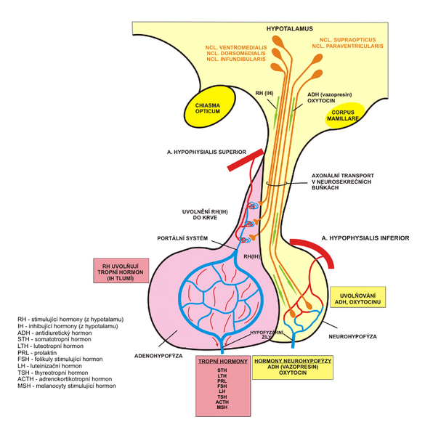

Slide 22
Hormony adenohypofýzy
Hormon | Cílová tkáň | Funkce
Růstový hormon (STH – somatotropní hormon) | Játra, tuková tkáň | Růst, dělení buněk Proteoanabolismus, lipolýza, metabolismus cukrů
Prolaktin | Mléčná žláza | Produkce mléka, blokáda ovariálního cyklu během laktace
Adrenokortikotropní hormon (ACTH) | Kůra nadledvin | Řízení sekrece glukokortikoidů
Thyreotropní hormon (TSH) | Štítná žláza | Řízení sekrece hormonů štítné žlázy
Folikuly stimulující hormon | Pohlavní žlázy | Růst folikulů ve vaječnících, spermiogeneze
Luteinizační hormon | Pohlavní žlázy | Řízení sekrece pohlavních hormonů, ovulace

Slide 23
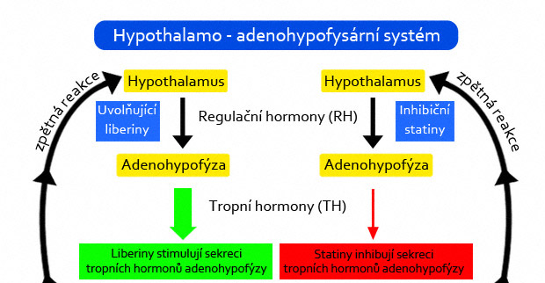
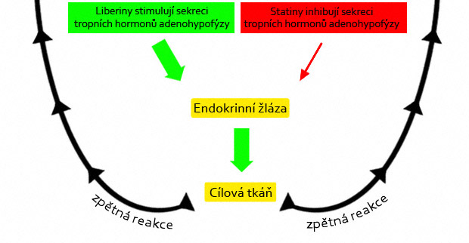
MECHANISMUS VYLUČOVÁNÍ HORMONŮ

Slide 24
MECHANISMUS PŮSOBENÍ HORMONŮ
Buňky jednotlivých tkání mají na svých membránách, v cytoplazmě nebo v jádře umístěné specifické receptory pro příslušný hormon.
Každý hormon je svým způsobem klíč do své příslušné buňky, která se chová jako zámek. Tak jako dveře Vašeho bytu otevřete pouze jedinečným klíčem, tak je hormon pro své buňky jedinečný a ostatní buňky mají jiný zámek, proto se do nich nemůže dostat a pouze kolem nich „proplave“.

Slide 25
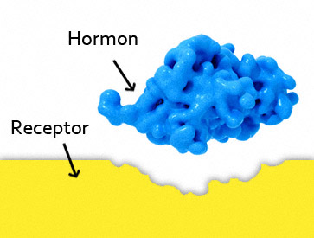

Slide 26
Hormony rozpustné ve vodě (hormony dřeně nadledvin, peptidové hormony)
hormon se váže na receptor, který je součástí
buněčné membrány
změna prostorového uspořádání receptoru
vyvolá aktivaci adenylátcyklasy, která katalyzuje
vznik 3,5´-cykloadenosinmonofosfátu (cAMP) z ATP
cAMP působí jako druhý posel v buňce aktivace enzymů (proteinkinas), které aktivují nebo inhibují klíčové enzymy nitrobuněčného metabolismu.
příklad: působení adrenalinu při uvolňování glukosy
z glykogenových zásob

Slide 27
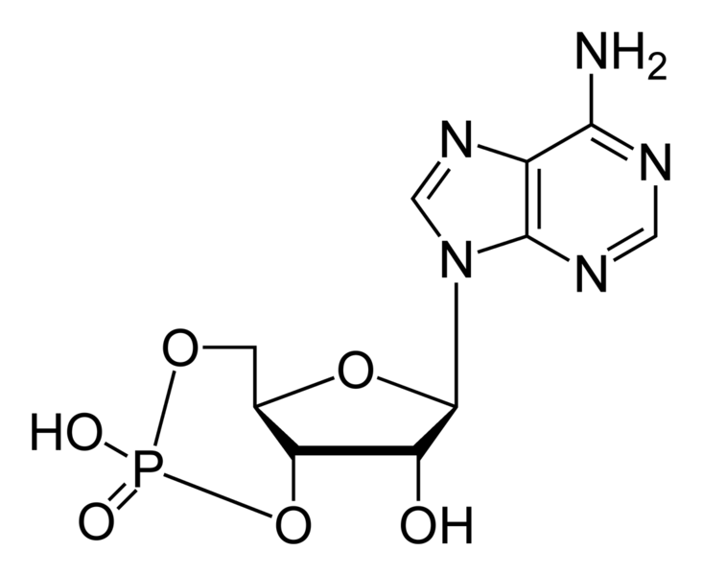
cAMP – tzv. druhý posel

Slide 28
Ve vodě nerozpustné hormony
(steroidní hormony, hormony štítné žlázy)
mají receptory uvnitř buňky (cytoplasma, jádro)
působí ovlivněním jaderné DNA s následnou tvorbou mRNA, která pak v ribosomech řídí tvorbu bílkovin
efekt těchto hormonů nastupuje pomaleji

Slide 29
ŠTÍTNÁ ŽLÁZA (Glandula thyreoidea)
produkuje dva hormony (T₄ - tyroxin
a T₃ – trijodtyronin)
jejich sekrece je řízena řídícími hormony z hypothalamu a hypofýzy (thyreotropním hormonem - TRH a thyreoideu stimulujícím hormonem - TSH).
cílovou tkání těchto hormonů jsou všechny buňky organismu, kde se hormony vážou na intracelulární receptory.
řídí látkovou výměnu, ovlivňují tělesný růst, vývoj svalů a kostí, vývoj mozku.

Slide 30
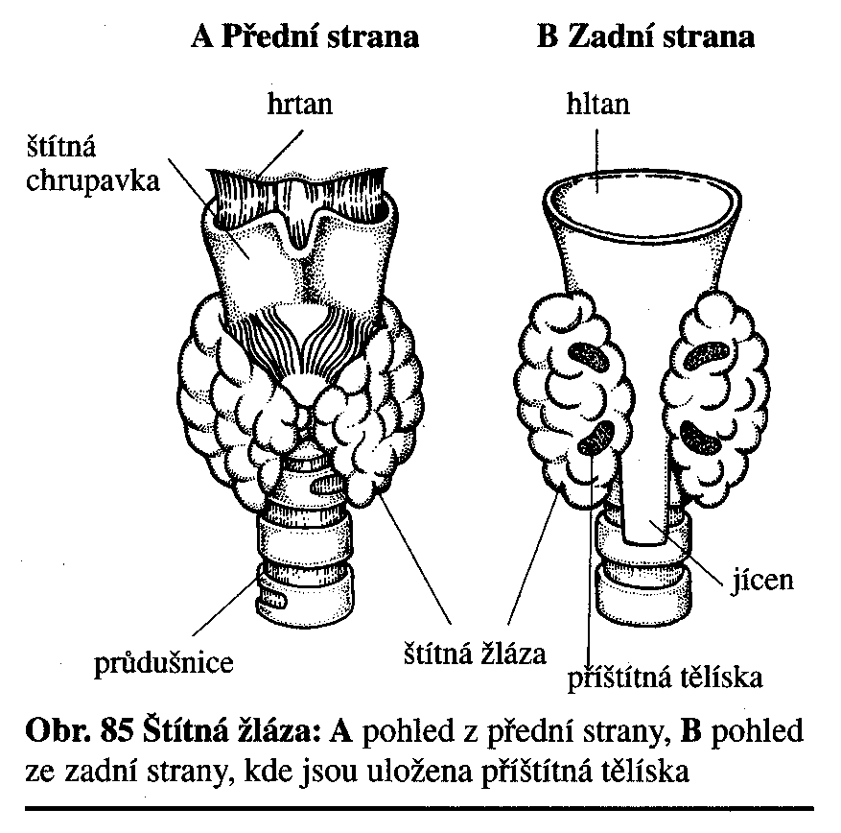

Slide 31
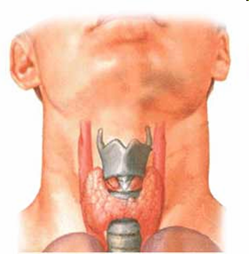

Slide 32
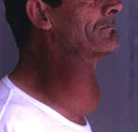
Zvětšení štítné žlázy – struma (vole)
nedostatek jodu k výrobě hormonu
aby mohla štítná žláza i nadále produkovat dostatečné množství hormonů zbytní
funkce může být zachována

Slide 33
Hypofunkce štítné žlázy
funkce těla se zpomalí, únava, pocity chladu
snížená schopnost soustředit se, porucha paměti, deprese
přibývání na váze
delší menstruační cyklus, silné krvácení
léčba:
dodávání hormonu pomocí tablet, nutno hlídat hladinu
nadbytek: osteoporóza, srdeční arytmie
nedostatek: zvýšení krevního tlaku a cholesterolu

Slide 34
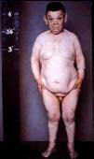

Slide 35
Hyperfunkce štítné žlázy
rychlý tep, nervová podrážděnost, pocit horka
svalová slabost, úbytek na váze
kratší menstruační cyklus a slabší krvácení
potíže s očima, zvýšení tlak na oční nerv- vylézání očí z důlků (Basedowa choroba)
léčba:
podávání radioaktivního jódu
léky na zastavení zvýšené produkce hormonů
chirurgické odstranění štítné žlázy

Slide 36
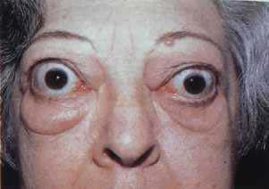

Slide 37
SLINIVKA BŘIŠNÍ (Pankreas)
α-buňky → glukagon
usnadňuje vylučování glukosy v játrech
z glykogenu
β-buňky → insulin
snižuje tvorbu glukosy v játrech
zvyšuje vstřebávání glukosy v tkáních

Slide 38
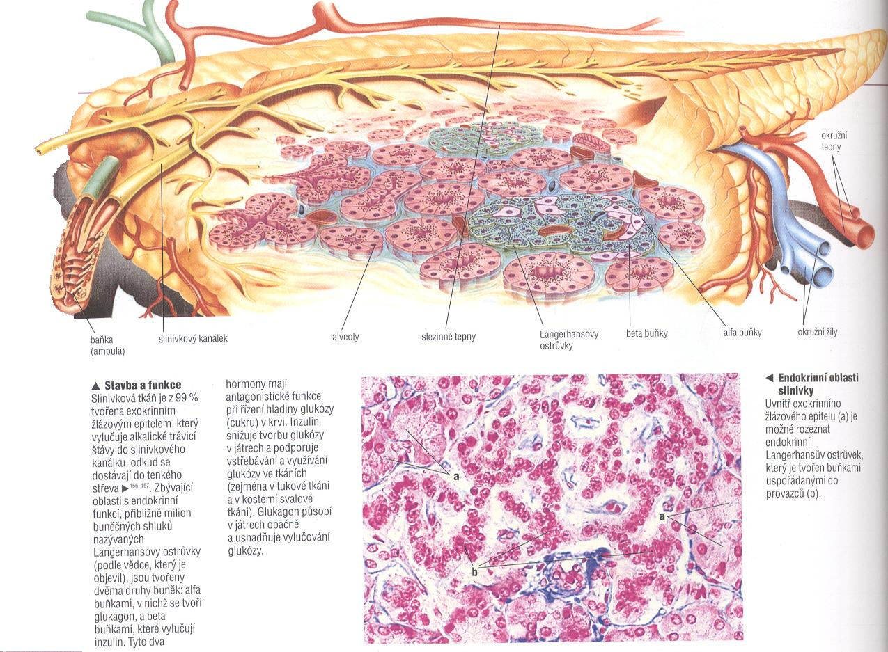

Slide 39
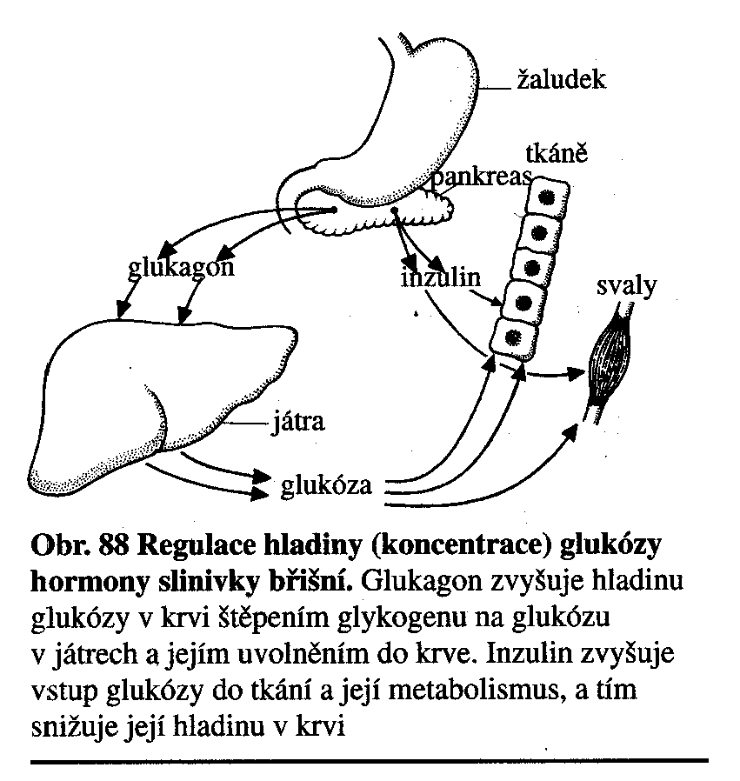

Slide 40
Insulin
hospodaření těla s cukrem
doprava glukózy do svalových a tukových buněk (zdroj energie)
stimulace tvorby glykogenu, zabraňuje tvorba glukózy v játrech
všechny sacharidy a 50-60% proteinů se přemění na glykogen
zvýšení glukózy:
β-buňky vylučují insulin, když není dostatek insulinu, zvyšuje se hladina glukózy v krvi = hyperglykémie

Slide 41
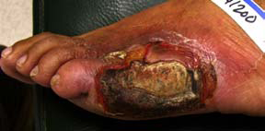
DIABETES MELLITUS
onemocnění ,,blahobytných států‘‘
3-5 % populace (asi polovina je nediagnostikována)
20 % má závažné komplikace
Komplikace:
zvýšená hl. glukózy v krvi => glykosylaci tělních bílkovin => poruchy cév, sítnice oka, ledvin, vznik GANGRÉN

Slide 42
DIABETES MELLITUS 1. TYPU
10%
závislý na insulinu
defekt tvorby insulinu, vyvolaný destrukcí buněk Langerhansových ostrůvků
Příčina: autoimunitní proces (virové onemocnění, chemická modifikace β-buněk)
existuje předpoklad, že děti, které byly jen krátkou dobu kojeny nebo vůbec nedostávaly mateřské mléko, jsou k diabetu typu I náchylnější než jiné, předpokládá se, že mateřské mléko zřejmě poskytuje zvláštní ochranu.

Slide 43
DIABETES MELLITUS 2. TYPU
nezávislý na insulinu po 40. letech (tzv. stařecká cukrovka)
90% diabetiků
Příčina: nesprávná výživa
mnoho jídla, tučná strava, nadváha, málo pohybu
souhra vícero faktorů, které vyvolají odolnost vůči insulinu (rezistence na insulin):
snížení počtu receptorů
postrecepční blokádou
snížená odpověd b-buněk na hyperglykémii

Slide 44
GESTAČNÍ DIABETES MELLITUS
projevuje se v průběhu gravidity
2-6 % těhotných žen
abnormálně vysoká hladina krevního cukru se dostane přes krevní oběh do zárodku, zárodek rychle roste nabere příliš mnoho tuku a bílkovin
kvůli insulinu matky nedokáže plod, který v 28. týdnu začíná s vlastní produkcí insulinu, udržet stabilní hladinu glukózy, takže může dojít k nebezpečnému poklesu cukru v jeho krvi:
mrtvé dítě
onemocnění dítěte

Slide 45
OSTEOPORÓZA A HORMONY
Příznaky onemocnění:
bolesti v kostech (páteř, stehna)
deformace a zvýšený sklon ke zlomeninám
Osteoporóza se vyskytuje téměř u každé čtvrté ženy po přechodu a ve věku od 75 let má 50 % žen nějaké příznaky osteoporózy.
Nemocí je postižena více bílá rasa. Mezi černými ženami se osteoporóza vyskytuje velmi zřídka.
Rovněž u mužů je výskyt podstatně nižší než u žen.

Slide 46
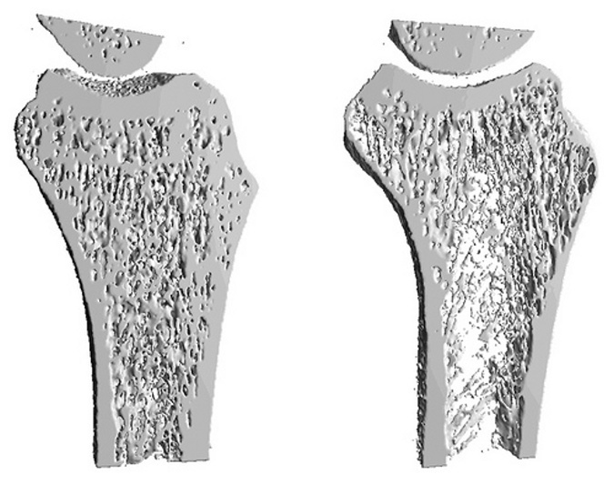
Srovnání zdravé kosti a kosti postižené osteoporózou

Slide 47
Příčiny osteoporózy:
Změny v hladinách pohlavních hormonů po období přechodu (hlavně snížení hladiny estrogenů).
Špatný vývoj kostí v období růstu způsobený nedostatkem některých základních stavebních látek.
Nadměrné vylučování vápníku z těla.
Nedostatečné uplatnění vitaminu D při vstřebávání a využití vápníku.
Nedostatek aktivního pohybu.
Nevhodná strava a některé škodlivé návyky (alkoholismus, kouření)

Slide 48
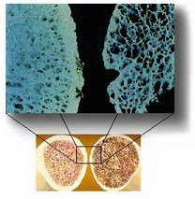

Slide 49
v období přechodu přestává pracovat velmi významná žláza s vnitřní sekrecí – vaječníky
následkem jsou změny v hladině pohlavních hormonů
ve vztahu k osteoporóze má význam nízká hladina estrogenu
při léčbě se proto zkoušelo tento hormon tělu dodávat.
Bylo však zjištěno, že dlouhodobé užívání estrogenu, byť v malých dávkách, zvyšuje riziko rakoviny dělohy.

Slide 50
Prevence osteoporózy
terapie hormonální suplementace není jediným ani ideálním způsobem předcházení osteoporóze
jako prevence účinné působí pravidelné cvičení po dovršení 35 let věku, alespoň třikrát týdně 30 minut.
strava obsahující zdroje vápníku a vitaminu D: tvrdé sýry a mléko, sezamová semínka, luštěniny, mandle, vejce
pravidelné, přiměřené, přírodní opalování (15 - 30 min. před 10. hod. dopoledne nebo později odpoledne, kdy už slunce není tak ostré.

Slide 51
strava s vysokým obsahem fosforu (maso, nealkoholické nápoje, ryby) vede k poruchám využití vápníku v organismu → proto je potřebné potraviny bohaté na fosfor v jídelníčku omezit
vyvážený příjem bílkovin
omezení alkoholu, kofeinu, kouření
pozor na nadměrné užívání volněprodejných laxativ (projímadel) → jejich nahrazení stravou bohatou na vlákninu
pozor na nadměrné užívání antacid s obsahem sloučenin hliníku

Slide 52
Děkuji Vám za pozornost
Mgr. Petr Ptáček, Ph.D.
Pedagogická fakulta MU Poříčí 7, 603 00 Brno
e-mail: 23751@mail.muni.cz

